Slide 1

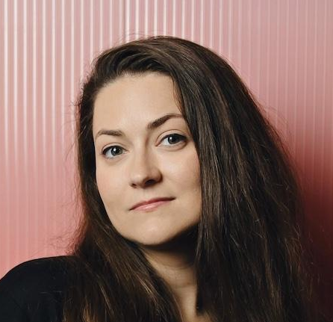

Практика
HR-бюджетирования
аналитика, структура и индивидуальный подход
Анастасия Светличная
Руководитель стратегических HR проектов

Slide 2
О чем сегодня говорим
Как устроен HR-бюджет в Selectel
Какую аналитику и метрики мы собираем для подготовки бюджета
Бюджет утвержден – что дальше?
Notes:
Цели:
без хантинга
для бренда

Slide 3


О компании Selectel
50+
продуктовых решений
6
собственных дата-центров
1 400+
сотрудников
36 000+ клиентов
С 2008 года помогаем компаниям решать бизнес-задачи: создаваем надежную
IT-инфраструктуру для проектов любой сложности

Slide 4
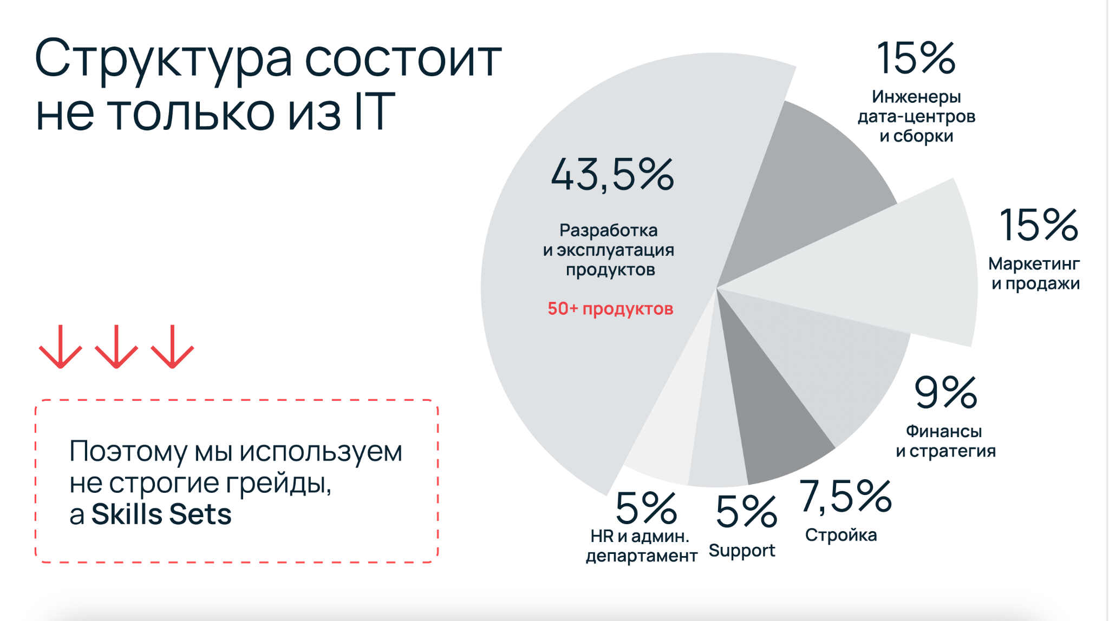

Slide 5

Бюджет

Slide 6
Взаимосвязь бюджетов
Количество сетевого оборудования
Строительство дата-центров
Количество стоек
Электричество
Количество серверов
Количество комплектующих серверов
Расходы на подключение
Потребление лицензий
Выручка
OPEX/ CAPEX
Комиссии платежных систем
Расходы на персонал
План по найму
Сопровождающие инвестиции
Каналы связи
Расходы на маркетинг
Notes:
При вланировании исхоодим из плана по выручке - основной показатель доля расходов на персонал в выручке не должна расти, расходы на персонал + ФОТ. Ч
С одной стороны выручка с другой расходы (опекс, капекс)
сценарное планирование - ежемесячное отслежвание - выполнение плана выручки, расходы на персонал, соотношение расходов к выручке
Индикатор эффективности - выручка на сотрудника (не связана напрямую с фот)

Slide 7
Взаимосвязь бюджетов
Количество сетевого оборудования
Строительство дата-центров
Количество стоек
Электричество
Количество серверов
Количество комплектующих серверов
Расходы на подключение
Потребление лицензий
Выручка
OPEX/ CAPEX
Комиссии платежных систем
Расходы на персонал
План по найму
Сопровождающие инвестиции
Каналы связи
Расходы на маркетинг
Notes:
При вланировании исхоодим из плана по выручке - основной показатель доля расходов на персонал в выручке не должна расти, расходы на персонал + ФОТ. Ч
С одной стороны выручка с другой расходы (опекс, капекс)
сценарное планирование - ежемесячное отслежвание - выполнение плана выручки, расходы на персонал, соотношение расходов к выручке
Индикатор эффективности - выручка на сотрудника (не связана напрямую с фот)

Slide 8
План по найму
Расходы на персонал
Сопровождающие инвестиции
Бюджет привлечения
и удержания
ФОТ
Техника
Офисы
Мебель
Строительство, аренда,
парковка
Кофе-поинты
Клининг

Slide 9
Бюджет на привлечение и удержание
Рекрутинг
HR бренд
Внутренние коммуникации
Доступы к базам данных и публикациям вакансий
Реклама и брендирование вакансий
Выплаты за рекомендации и агентствам
Аналитика заработных плат
Продвижения и интеграции
Исследования HR бренда
Спецпроекты
Работа со студентами
Амбассадорская программа
Мерч
Ивенты (например, Day-off)
Спорт в компании
Корпоративы и выезды
Подарки и мерч
Обучение
Бенефиты
Прочие расходы
Индивидуальное обучение
Общекорпоративное обучение
Английский
Лицензии и библиотеки
ДМС
Консультации психологов
Компенсации фитнеса
Компенсации питания
Прочие расходы
Командировки
Лицензии
Notes:
До того, как бюджетируем, составляем план работы на следующий год исходя из целей компании
варианты - какие-то расходы бюджетируем опираясь на этот план (Офисы, техника, еда,hr бренд на проекты, часть расходов на прошлые периоды) Корпоративы, ДМС, - периоды плюс индексация.
Смотрим, что получилось. Процент ограничивающий, проекты, прошлые периоды. Помещаемся ли в 20%.
Лимиты по выручке, цели компании, план найма,
Подход - прогнозирование на основании прошлых периодов, какие-то расходы планируем до
Тендеры,

Slide 10
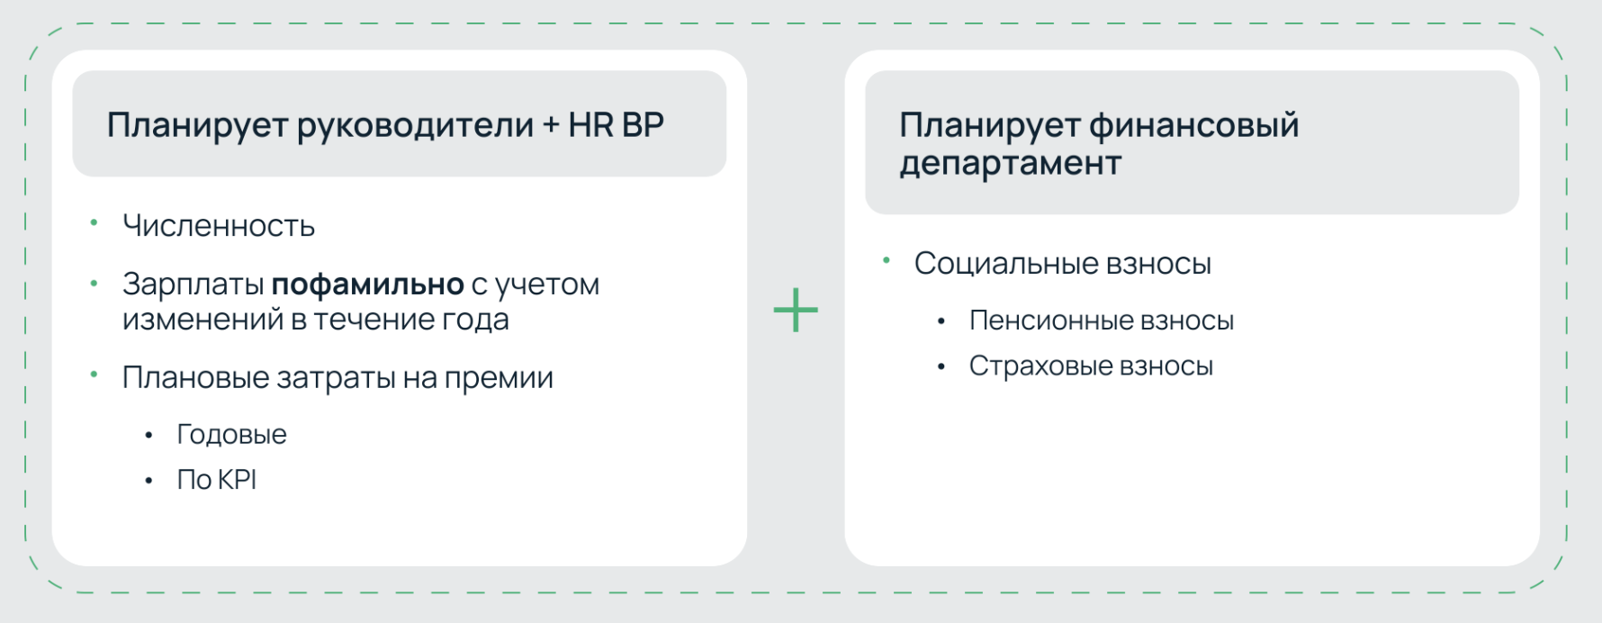
ФОТ
HR - Аналитика заработных плат, контроль метрик, обучение руководителей работе с ФОТ

Slide 11
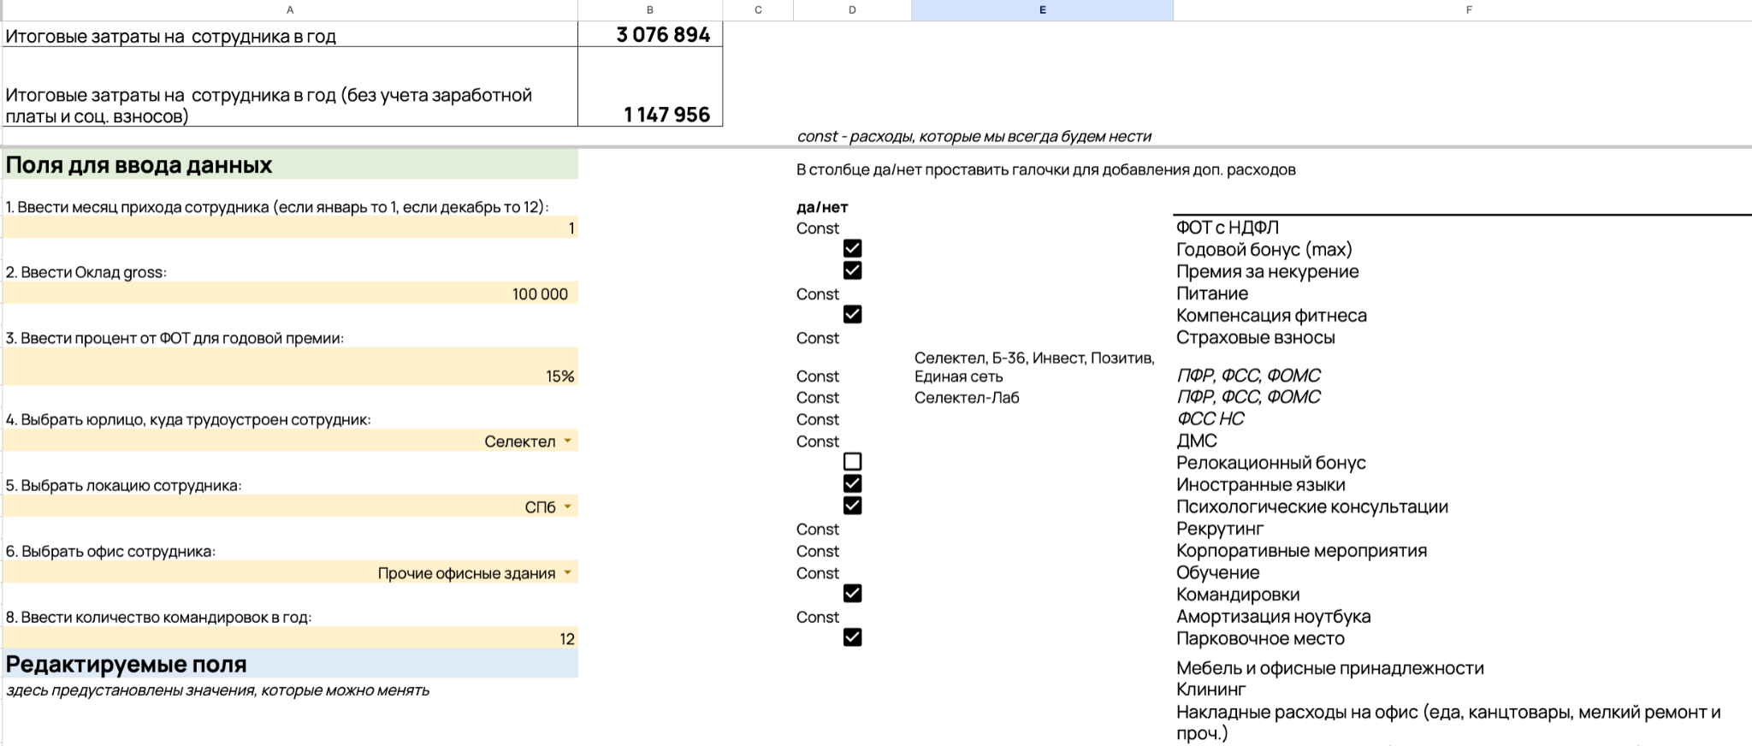
Калькулятор затрат на сотрудника

Slide 12
Подготовка бюджета

Slide 13
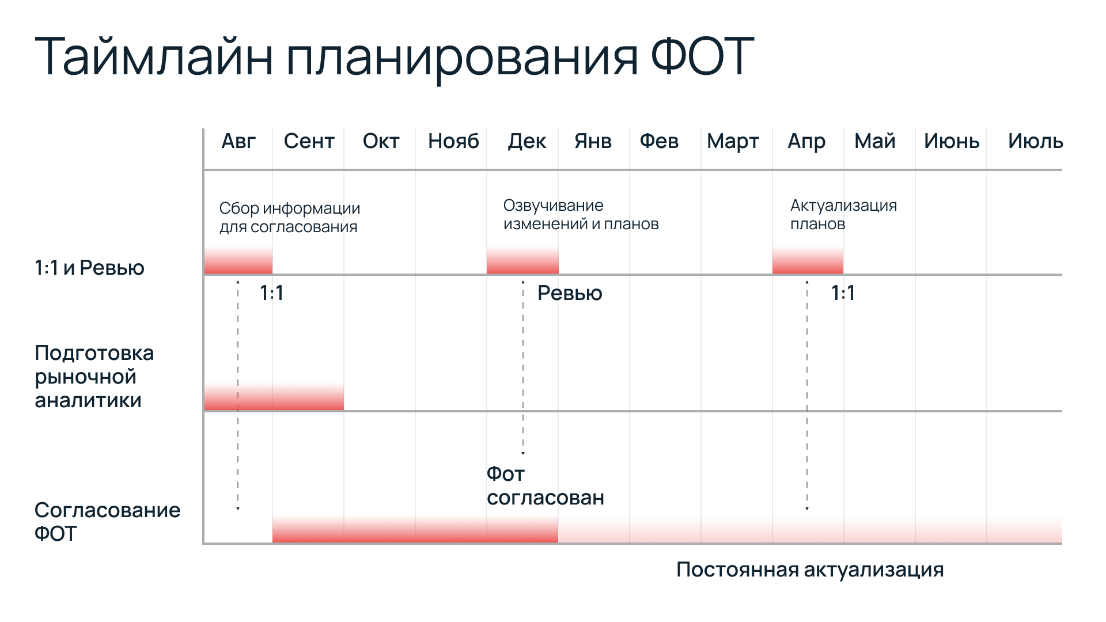


Slide 14


Финансовые ориентиры при планировании
Доля затрат на персонал в выручке. Ориентир
в последние годы – не более 32%.
Notes:
*иногда могут быть исключения, если мы говорим об инвестиционных продуктах, которые компания считает важными и перспективными, но в следующем году они будут с низкой выручкой (или без неё). Такие продукты защищаются с советом директоров отдельно.

Slide 15
Финансовые ориентиры при планировании
Доля затрат на персонал в выручке. Ориентир
в последние годы – не более 32%.
Темп роста затрат на персонал не должны превышать темпы роста выручки
Notes:
*иногда могут быть исключения, если мы говорим об инвестиционных продуктах, которые компания считает важными и перспективными, но в следующем году они будут с низкой выручкой (или без неё). Такие продукты защищаются с советом директоров отдельно.

Slide 16
Финансовые ориентиры при планировании
Доля затрат на персонал в выручке. Ориентир
в последние годы – не более 32%.
Темп роста затрат на персонал не должны превышать темпы роста выручки
Показатель выручки на 1 сотрудника
Notes:
*иногда могут быть исключения, если мы говорим об инвестиционных продуктах, которые компания считает важными и перспективными, но в следующем году они будут с низкой выручкой (или без неё). Такие продукты защищаются с советом директоров отдельно.

Slide 17
Финансовые ориентиры при планировании
Доля затрат на персонал в выручке. Ориентир
в последние годы – не более 32%.
Темп роста затрат на персонал не должны превышать темпы роста выручки
Показатель выручки на 1 сотрудника
Если план по выручке в следующем году растет, например, на 20%, то совокупные расходы
на персонал компании должны расти не более, чем на 20%. Инвестиции – отдельно.

Slide 18

Как прогнозируем будущие расходы на привлечение и удержание
План работ и проектов на следующий год исходя из целей компании (офисы, техника, HR брендинговые проекты и т.д.)
Исторические данные
(спорт, психологи, корпоративы, ДМС)
Прогноз цен от поставщиков
(тендеры ДМС, переговоры, поиск поставщиков)
Notes:
Индексация на рост цен подрядчиков - голосом
примеры убрать примеры, голосом, питание - численность и исторические

Slide 19
ФОТ

Slide 20
Подготовка рыночной аналитики
Источники:
Внешние исследования
Собственная аналитика от отдела рекрутинга и привлеченных сорсеров
Собственные данные (экзит-интервью и др.)
Notes:
Добавить примеры какие платные и бесплатные исследования берем

Slide 21
Подготовка рыночной аналитики
Источники:
Внешние исследования
Собственная аналитика от отдела рекрутинга и привлеченных сорсеров
Собственные данные (экзит-интервью и др.)
Ожидания рынка труда
Предложения рынка труда
Notes:
Добавить примеры какие платные и бесплатные исследования берем

Slide 22
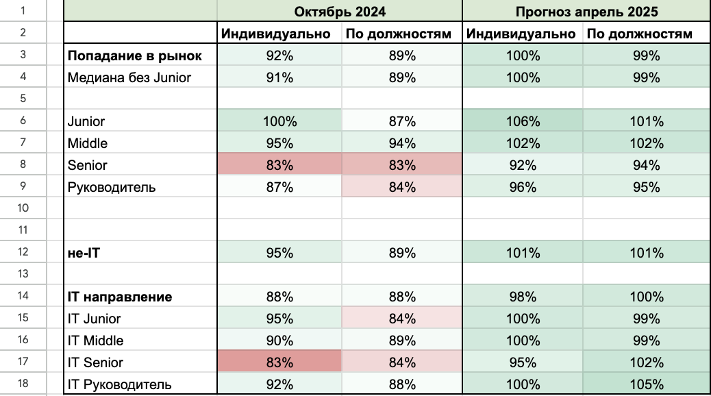
Смотрим отклонения от рыночной аналитики
(в целом по компании)
Данные приведены для примера

Slide 23
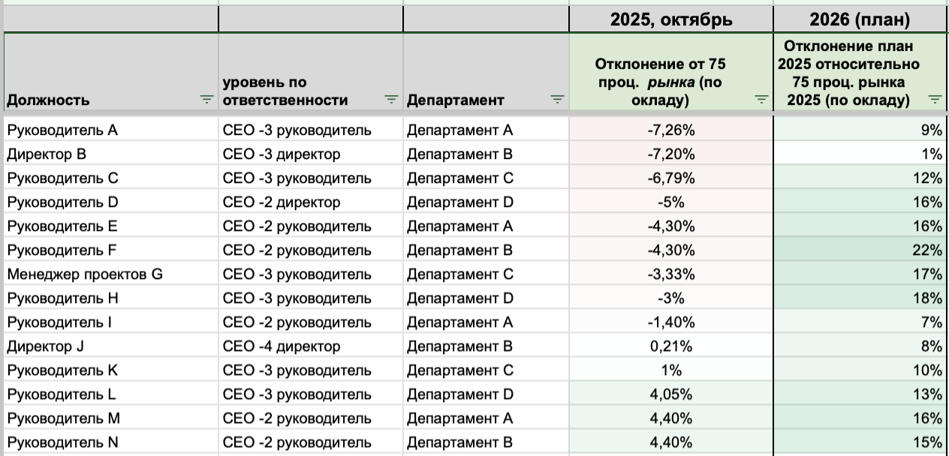
Смотрим отклонения от рыночной аналитики
(по сотрудникам)
Данные приведены для примера
Notes:
Плюс на отдельный слайд табличка Настина большая + табличка по лидам для Олега

Slide 24
Этапы и сроки согласования ФОТ
(пример 2025)
разные итерации сведения бюджета компании
½
декабря
15.09
до 03.10
до 10.10
c 13.10
сбор заявок
от руководителей
и согласование со всеми до уровня топ-менеджера
согласование
с генеральным директором, доработки
получение согласованного ФОТ
аналитика, согласование с топ-менеджерами, доработки
до этого момента повышения и вакансии не считаются согласованными

Slide 25



Принципы планирования ФОТ
Индивидуальный и комплексный подход планирования
Планируем зарплату у каждого сотрудника в отдельности с индивидуальными обоснованиями от руководителей
Ориентируемся не на что-то одно, а на все факторы:
результаты сотрудника, его мотивация, рыночная аналитика
Сроки повышений могут быть разные

Slide 26
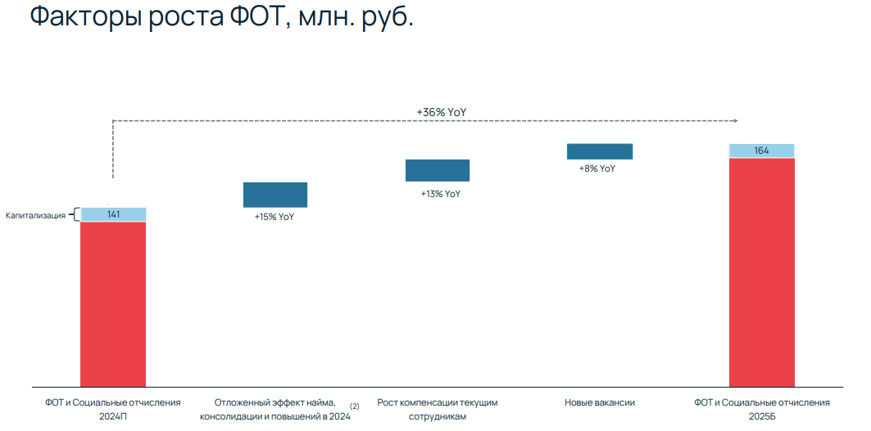
Анализируем факторы роста ФОТ

Slide 27
Согласовать бюджет — это только начало

Slide 28
Работа с бюджетом в течение года
Согласованный бюджет – это лишь план, который постоянно нужно актуализировать
Реализация зависит от:
  фактических результатов сотрудников
  выполнения плана по выручке компанией
  ситуацией с зарплатами на рынке труда
HR BP помогает в принятии решений

Slide 29


Как контролируем бюджет в течение года
Каждый месяц отслеживаем:
% исполнения бюджета:
ежемесячно
накопительно
Доля ФОТ и затрат на персонал в выручке
Выручка на одного сотрудника
(=эффективный рост численности)
Notes:
Контролируют HR BP. Приучаем руководителей мыслить в рамках бюджета своего подразделения. Смотрим исполнение ежемесячного и накопительного ФОТ. + Его исполнение и долю в выручке

Slide 30
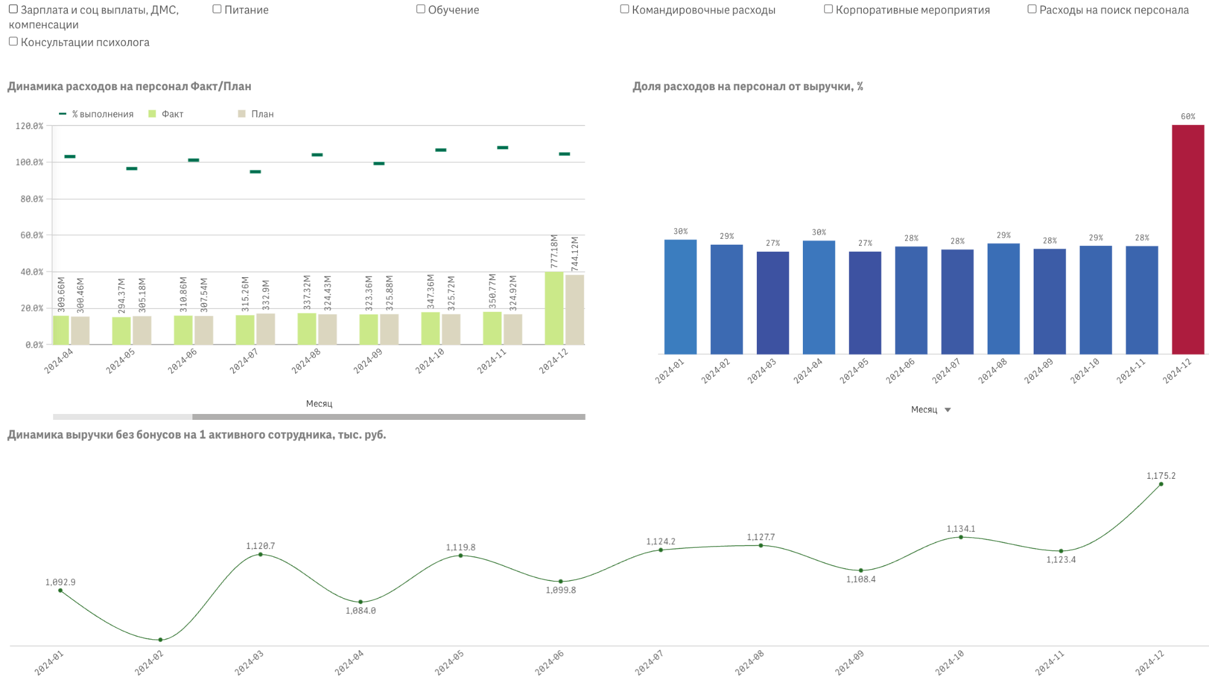
Дашборд
Notes:
Контролируют HR BP. Приучаем руководителей мыслить в рамках бюджета своего подразделения. Смотрим исполнение ежемесячного и накопительного ФОТ. + Его исполнение и долю в выручке

Slide 31
Гибкость и здравый смысл
Регулярные корректировки затрат на персонал
Возможность у руководителей перераспределять повышения внутри команды или инициировать согласование затрат сверх бюджета
Возможность гибко подходить к найму (по срокам и суммам найма)

Slide 32

Спасибо!
Анастасия Светличная
Руководитель стратегических HR проектов
@annastasy

